Slide 1
English Village
JAVA보던가 팀 포트폴리오
팀 장
팀 원
이찬양
황지원, 김윤진, 정의광

Slide 2
목차
1. 프로젝트 개요
2. 프로젝트 내용
3. 화면 시현
4. Q & A

Slide 3
1. 프로젝트 개요

Slide 4
Position
이찬양
황지원
ERD, DB, GIT
발표
메인 페이지
관리자 페이지
튜터 소개, 튜터 신청
로그인, 회원가입
김윤진
정의광
공통단
발표
학생 관련 페이지
PPT
포인트 구매
튜터 관련 페이지

Slide 5
Project Introduction
English Village
개요
영어 원어민 튜터와 영어공부를 원하는 학생을 연결하여 영어학습 서비스를 제공하는 영어교육 사이트
목적
코로나 사태 이후 비대면 교육 시장 확대를 대비하여 신개념 영어교육 플랫폼을 개발하고자 함
기대효과
1. 비대면 영어학습으로 실시간 피드백이 가능함
2. 시간과 장소에 구애받지 않고 영어수업이 가능함
3. 학생에게 다양한 옵션(튜터, 가격, 시간대 등등) 제공이 가능함
주 기능
튜터와 학생간 화상통화 기능 연결
튜터소개 동영상 (유튜브 연동)

Slide 6
Project Introduction
튜터
튜터 소개페이지 & 프로필사진 수정기능
튜터 회원정보에 비밀번호 수정기능
관리자에게 문의할수 있는 문의게시판
튜터 회원탈퇴기능
관리자
튜터&학생이 문의한 게시판에 답글기능
튜터 프로필수정
튜터&학생 모든정보수정 가능
역할별 기능
학생
튜터추천 기능
회원정보수정, 탈퇴 기능
문의게시판 CRUD
튜터평점 & 댓글 CURD
포인트 충전

Slide 7
2. 프로젝트 내용

Slide 8
Project 개발 환경
English Village
프로젝트 명
개발 기간
2020.06.23(화) ~ 2020.07.22(수)
개발 기술 및 개발 환경
TOOL
FRAMEWORK
BUILD TOOL
VIEW
DBMS
SERVER ERD
Eclipse IDE for Enterprise Java Developers (2020-06)
SPRING, BootStrap, MyBatis
MAVEN
HTML5, jQuery, CSS
Oracle 11g
Tomcat 8.0
ERD CLOUD

Slide 9
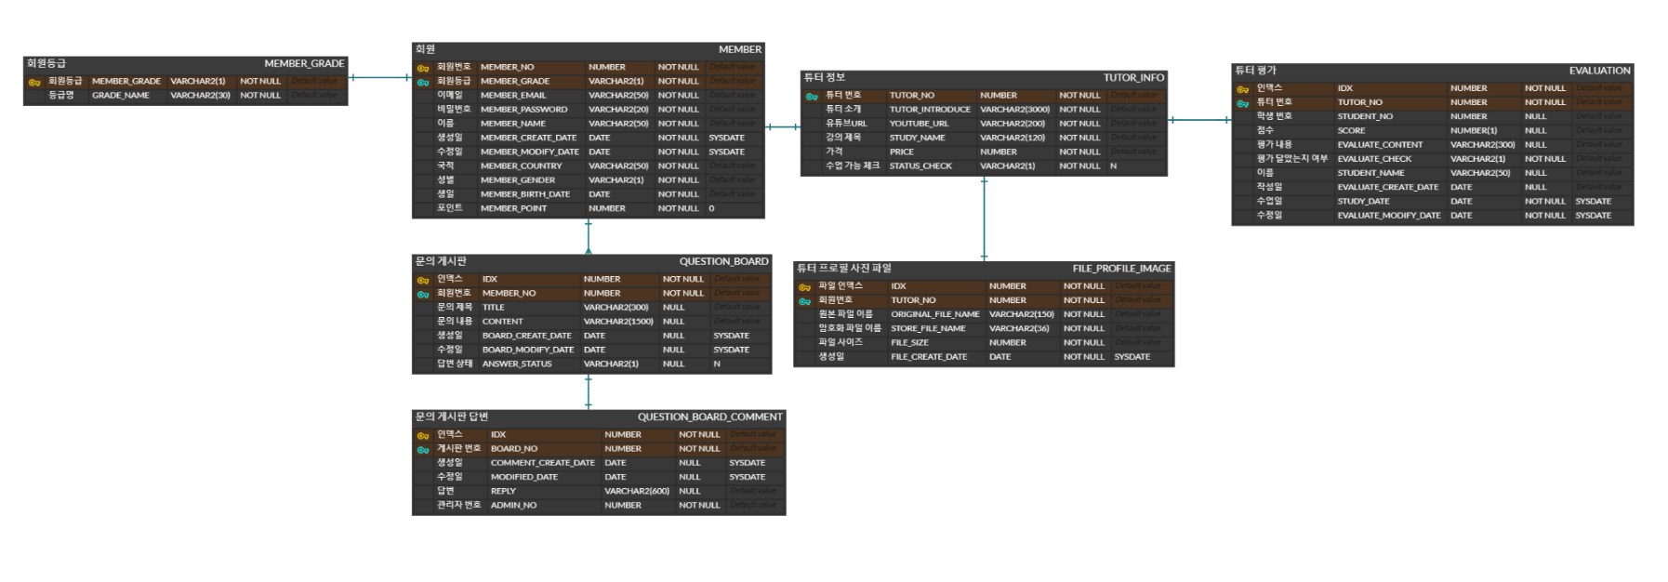
ERD – 전체

Slide 10
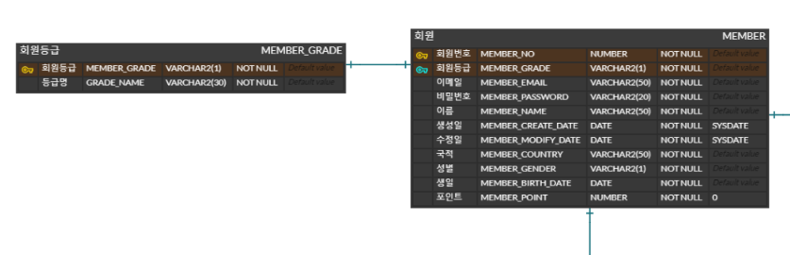
ERD – 회원 관련

Slide 11
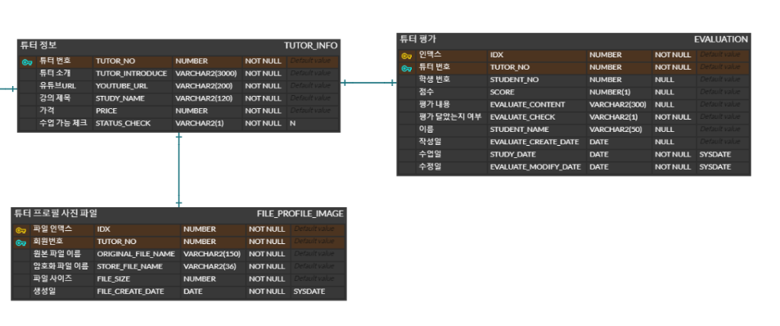
ERD – 튜터 관련

Slide 12
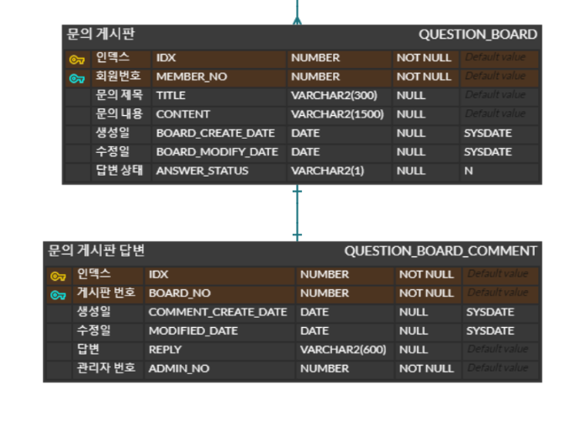
ERD – 문의 관련

Slide 13
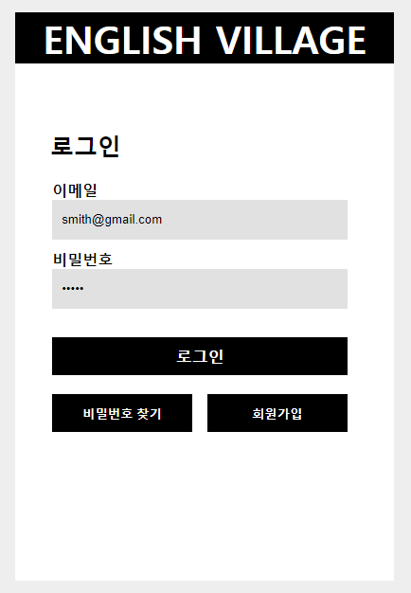
PROJECT 화면구성 로그인
① 로그인
자신의 아이디와 비밀번호로 로그인
② 비밀번호 찾기
비밀번호 찾기 페이지로 이동
①
③ 회원가입
신규회원 회원가입 페이지로 이동
②
③

Slide 14
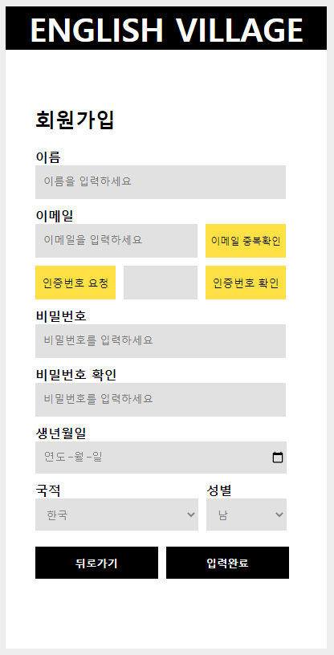
PROJECT 화면구성 회원가입
① 이메일 중복 확인
중복된 이메일이 있는지 확인
①
② 인증번호 요청
인증번호를 입력한 이메일 주소로 발송
②
③
④
③ 인증번호 기입
발송된 이메일에 기재된 인증번호를 입력
④ 인증번호 확인
기재한 인증번호와 이메일로 발송된 인증번호가 일치하는지 확인

Slide 15
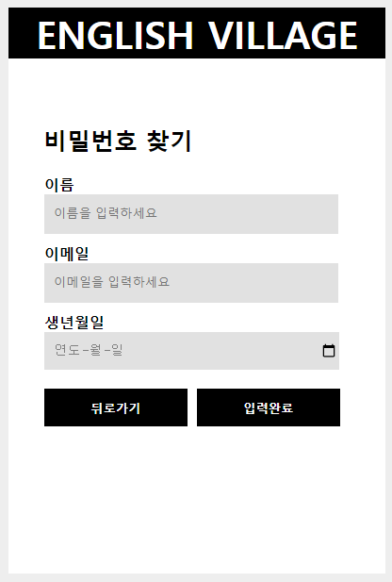
PROJECT 화면구성 비밀번호 찾기
① 비밀번호 찾기
이름, 이메일, 생년월일과 일치하는 해당 비밀번호를
이메일로 발송
①

Slide 16
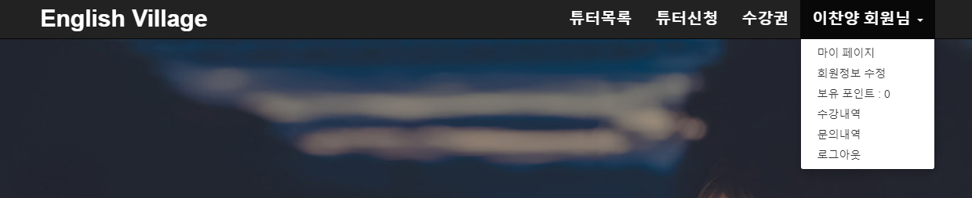
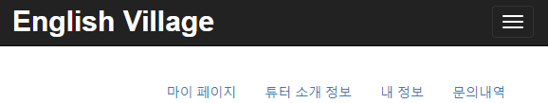
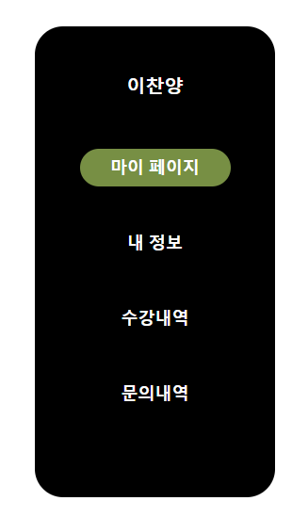
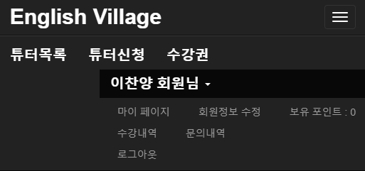
PROJECT 화면구성 공통단 – 학생 & 튜터 & 관리자
①
① 헤더
자신의 등급(학생, 튜터)에 따라 구성이 변경
반응형으로 제작하여 화면의 크기가 일정크기 이하로
줄어들면 구성 및 배치가 변경
드롭박스 기능을 활용 기본정보 확인
CSS 및 js를 등록하여 모든 단에서 적용
②
② 레이아웃
자신의 등급(학생, 튜터)에 따라 구성이 변경
반응형으로 제작하여 화면의 크기가 일정크기 이하로
줄어들면 기본 레이아웃이 제거되고 간단한 레이아웃이
상단에 배치
바로가기 버튼을 배치하였고 백그라운드 이미지를 활용
자신의 위치 나타낸다

Slide 17
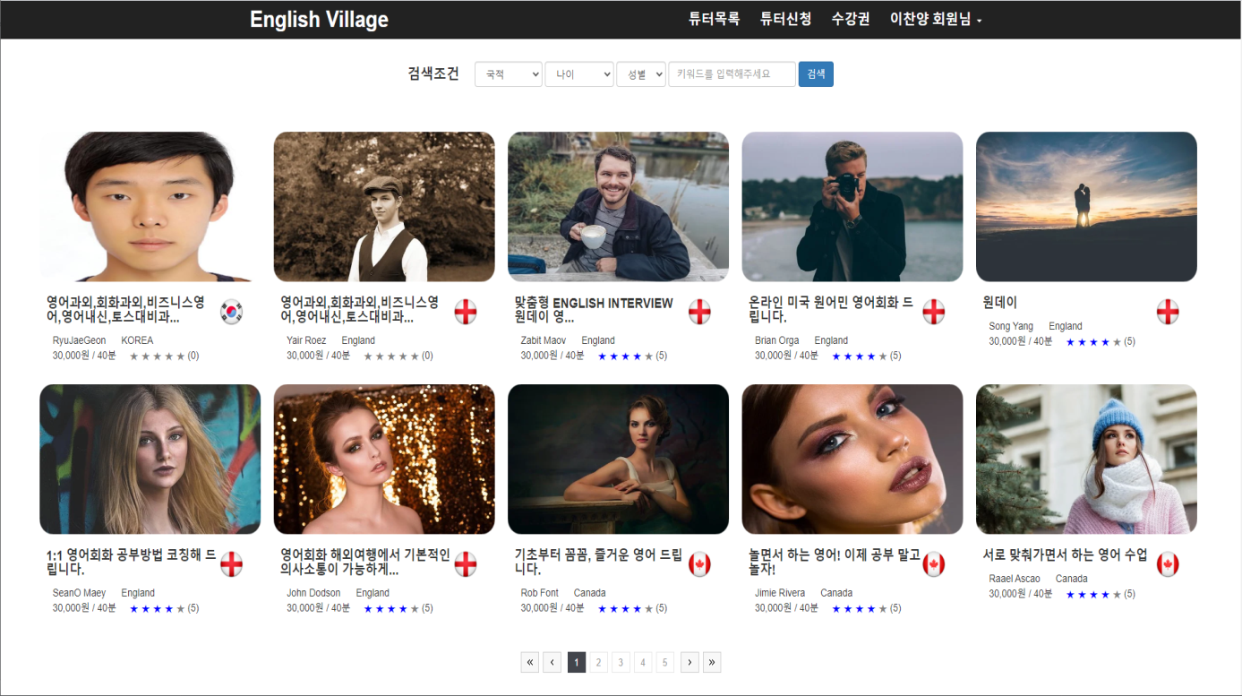
PROJECT 화면구성 메인 - 학생 & 튜터
①
① 튜터 검색
학생에게 다양한 옵션의 튜터들을 손쉽게 검색
③
② 튜터 페이징
학생에게 더 많은 튜터들을 제공
③ 튜터 소개
튜터들의 수업, 소개 및 수업시작을 제공하는 페이지 이동
②

Slide 18
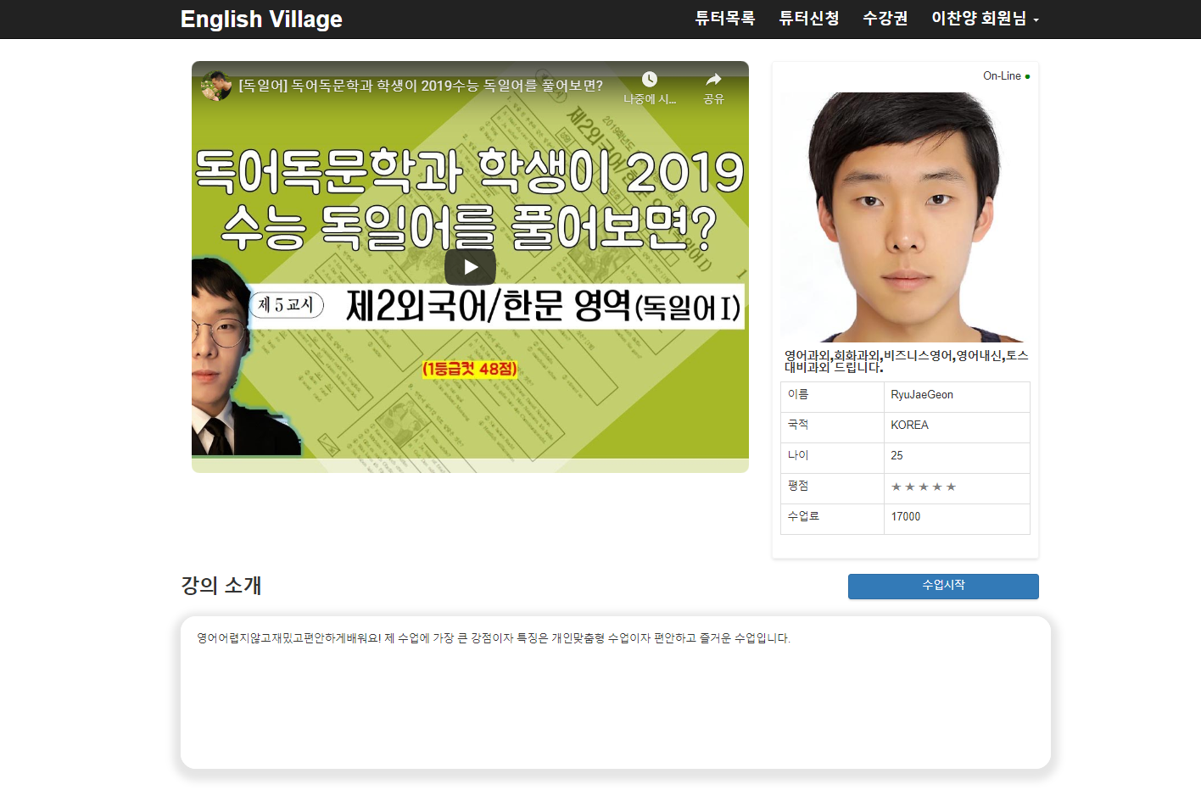
PROJECT 화면구성 튜터 소개 - 학생
①
① 튜터 소개영상
튜터의 튜터소개영상 시청
② 수업 시작
튜터에게 실시간으로 수업을 신청
28,000
②

Slide 19
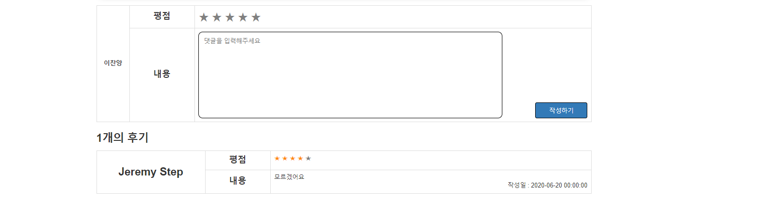
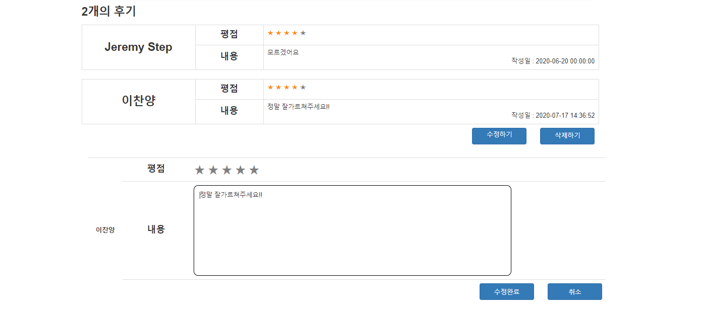
PROJECT 화면구성 튜터 평가 - 학생
①
① 평가 작성
평점 & 댓글 입력
② 평가 수정
작성한 평가를 수정하거나 삭제
②

Slide 20
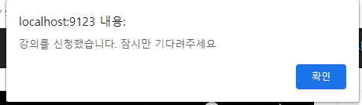
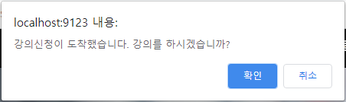
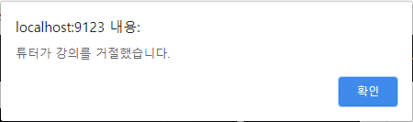

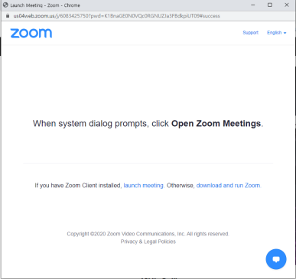
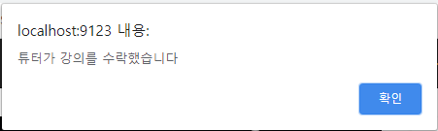
PROJECT 화면구성 수업 시작- 학생 & 튜터
학생 화면
강사 화면
수업시작
① 학생 ) 강의 신청 안내
② 튜터 ) 강의 신청 도착
③ 학생 ) 튜터가 수업 거절 시 안내
④ 학생 ) 튜터가 수업 수락 시 안내
⑤ 튜터 ) 강의 상태가 ON에서 OFF로 변경
⑥ 공통 ) 수업 시작 시 학생과 튜터가 줌(ZOOM) 화상 페이지로 연결
②
①
⑤
③
⑥
④

Slide 21
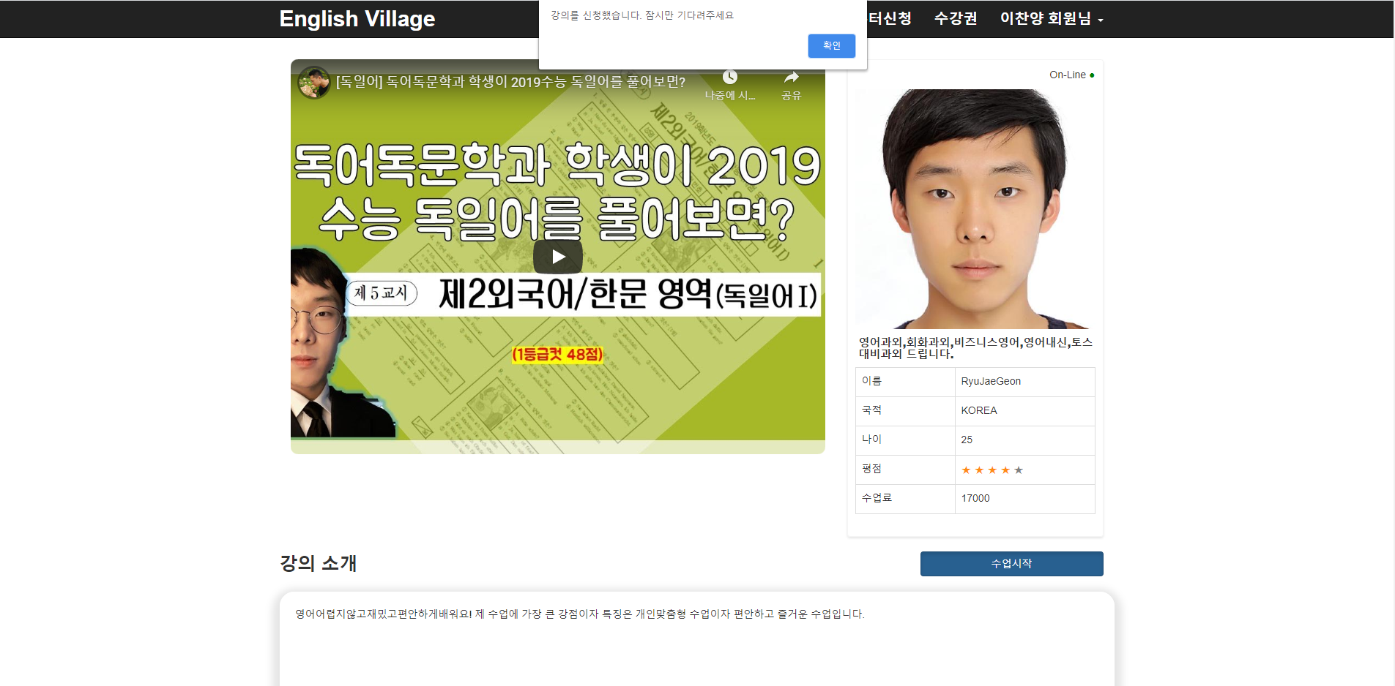
PROJECT 화면구성 수업 시작 ① - 학생

Slide 22
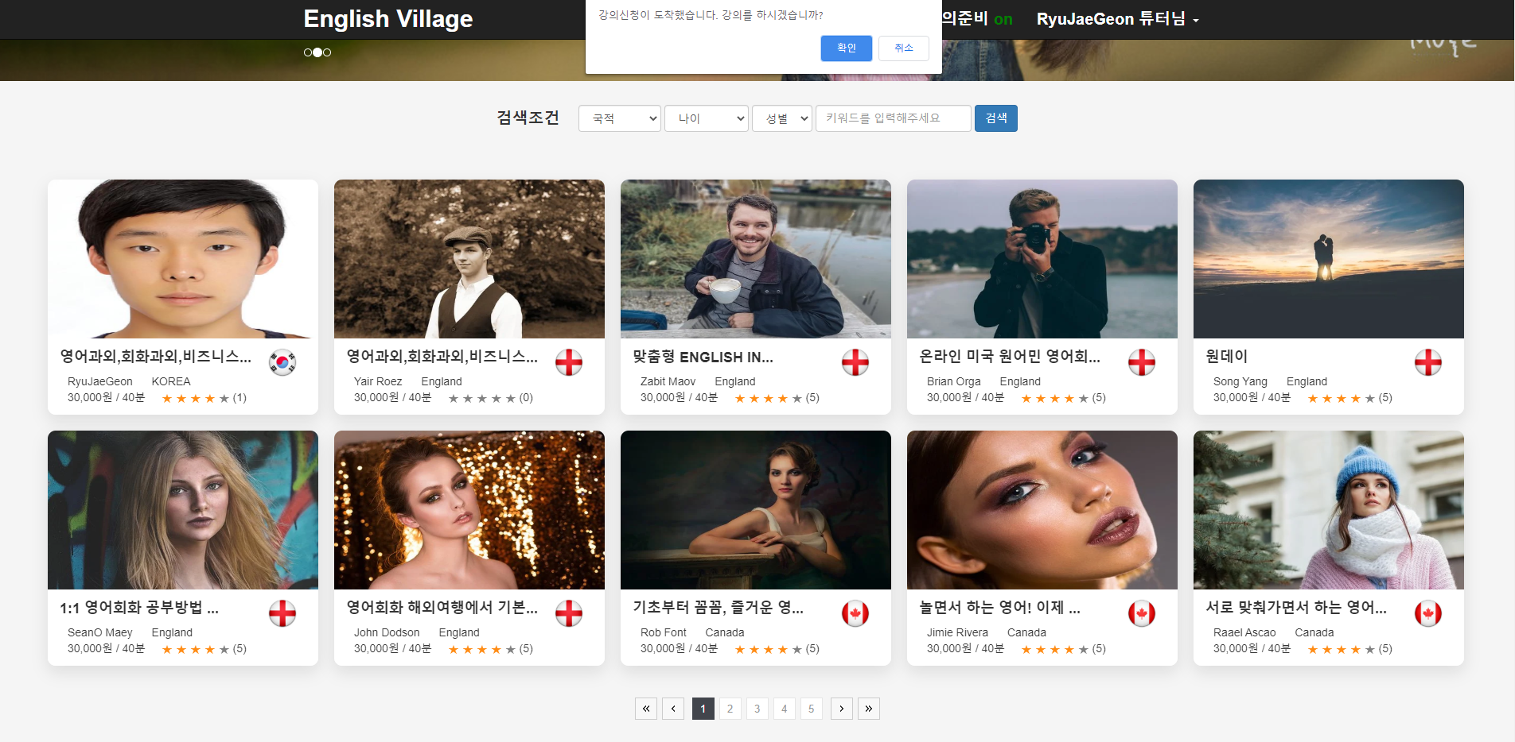
PROJECT 화면구성 수업 시작 ② - 튜터

Slide 23

PROJECT 화면구성 수업 시작 ③ - 학생

Slide 24

PROJECT 화면구성 수업 시작 ④ - 학생

Slide 25
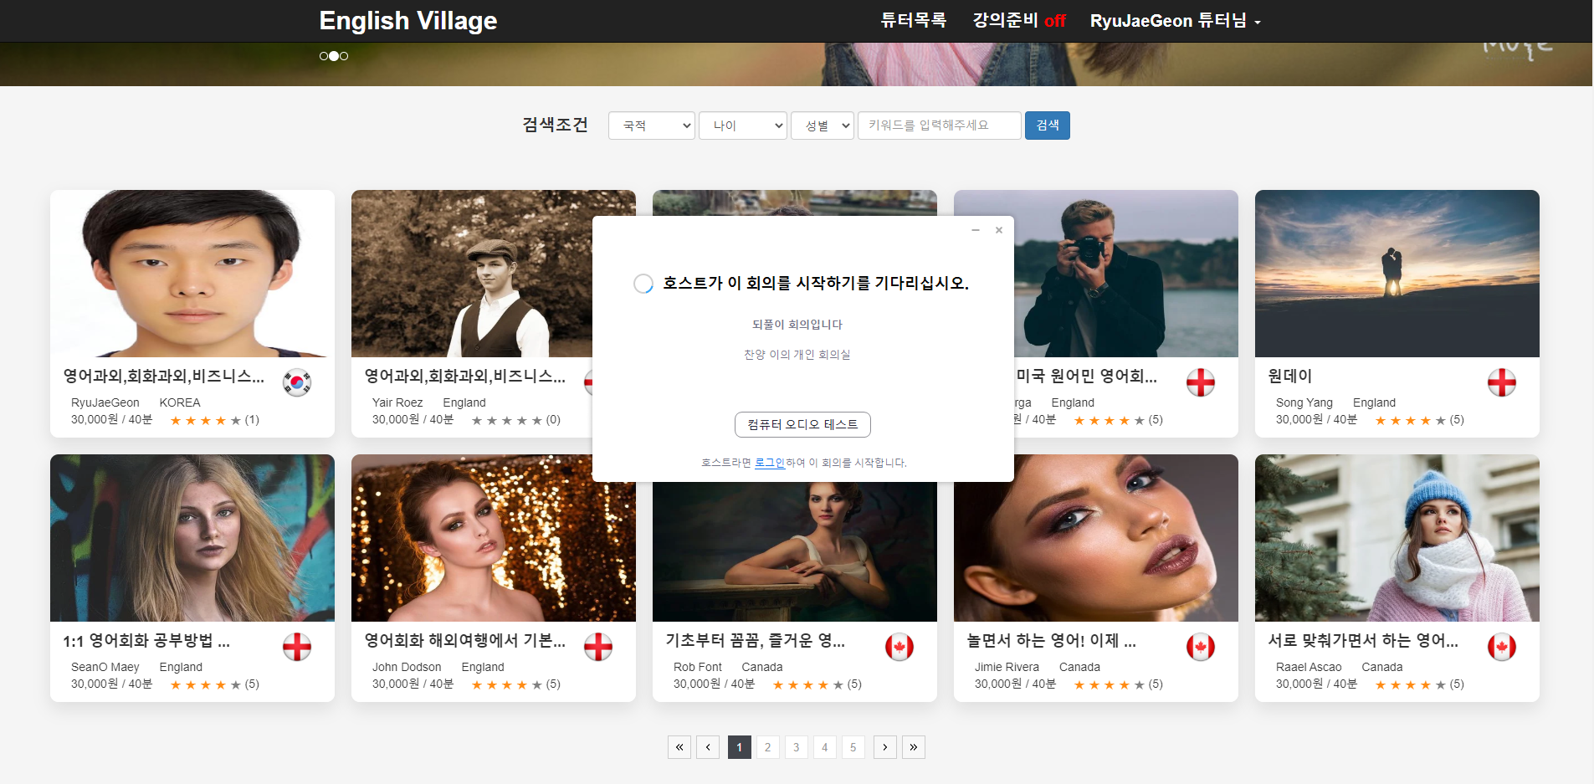
PROJECT 화면구성 수업 시작 ⑤ ⑥ - 튜터

Slide 26
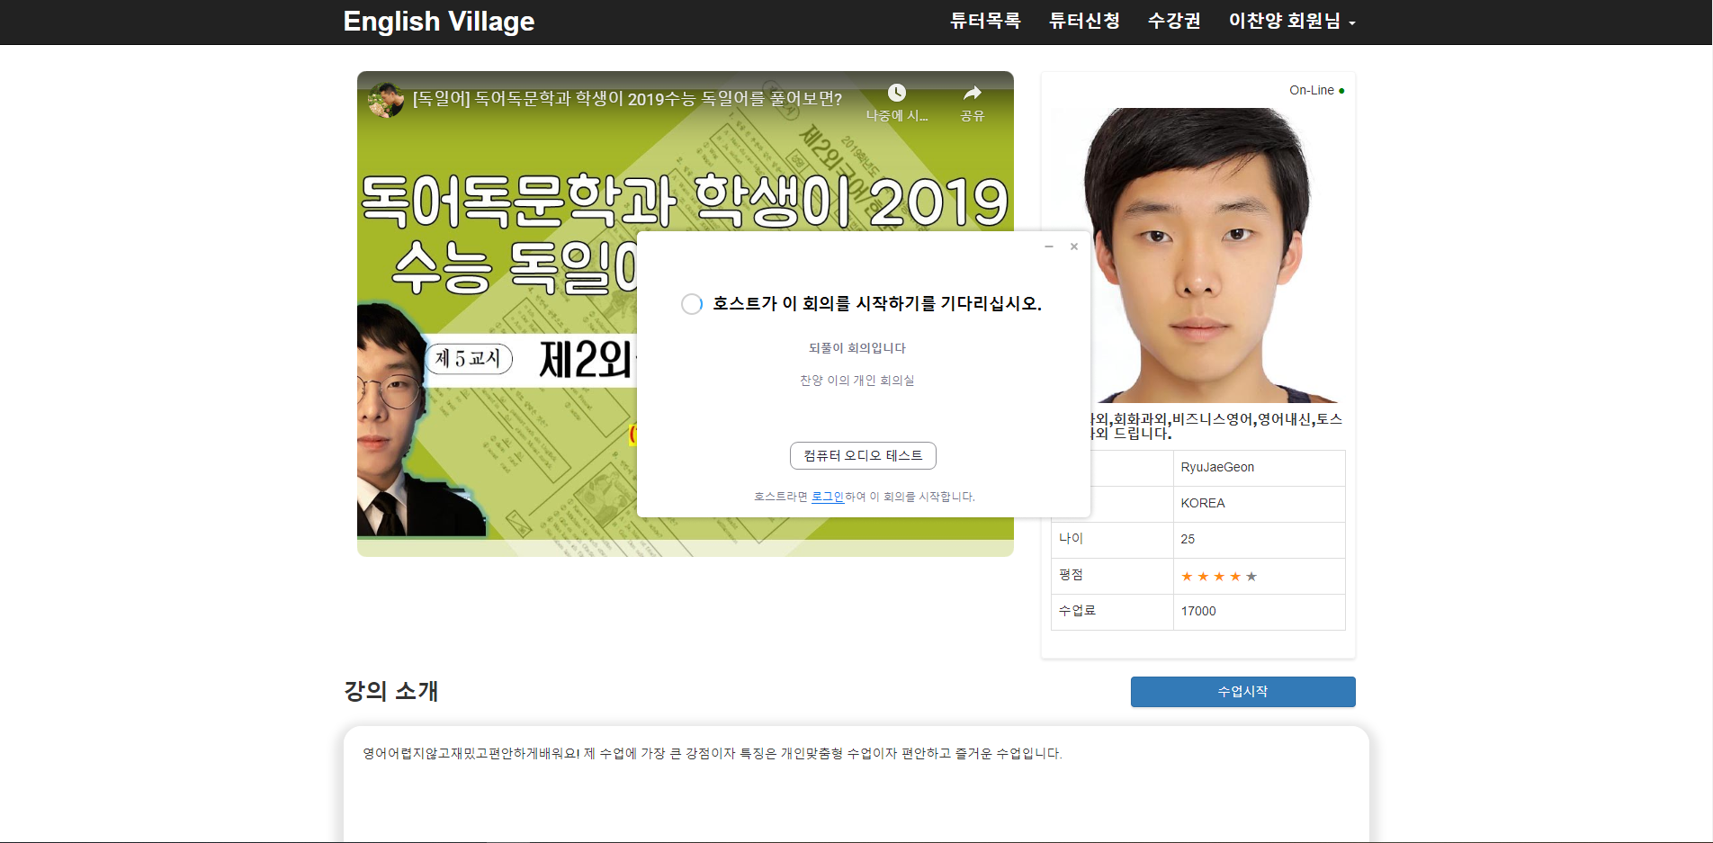
PROJECT 화면구성 수업 시작 ⑥ - 학생

Slide 27
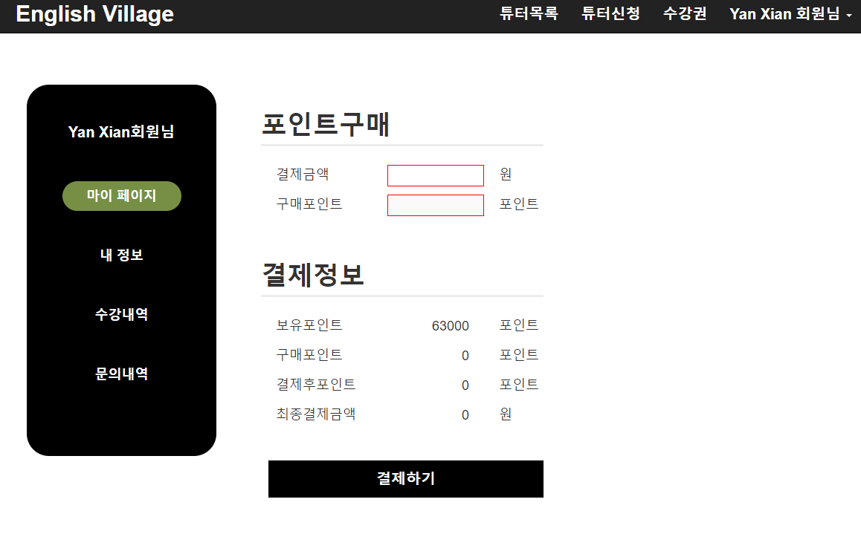
PROJECT 화면구성 포인트 구매 - 학생
① 결제금액
결제예정금액을 입력
①
②
② 구매포인트
결제금액에 따른 구매가능포인트 확인
②
28,000
③
③ 결제 후 포인트
보유포인트와 구매예정 포인트의 합산 포인트 확인
①

Slide 28
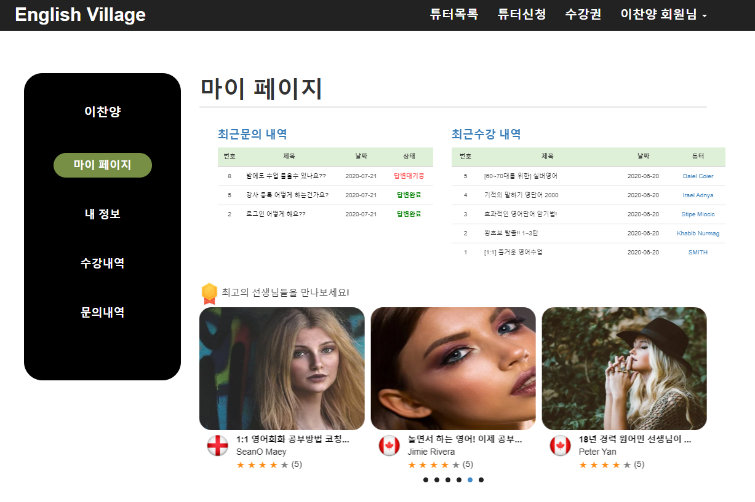
PROJECT 화면구성 마이페이지 - 학생
① 최근문의 내역
제목을 누르면 내문의로 이동
② 최근수강 내역
튜터이름을 누르면 그 튜터 수강신청페이지로 이동
①
②
③
③ 튜터 추천
-튜터 소개 및 추천 슬라이드
-튜터목록을 컨트롤러에서 랜덤으로 돌려 출력
-무한반복이 적용
-슬라이드 속도 조절가능
-마우스 오버시 박스내에서 이미지크기 확대
-튜터 상세페이지로 링크

Slide 29
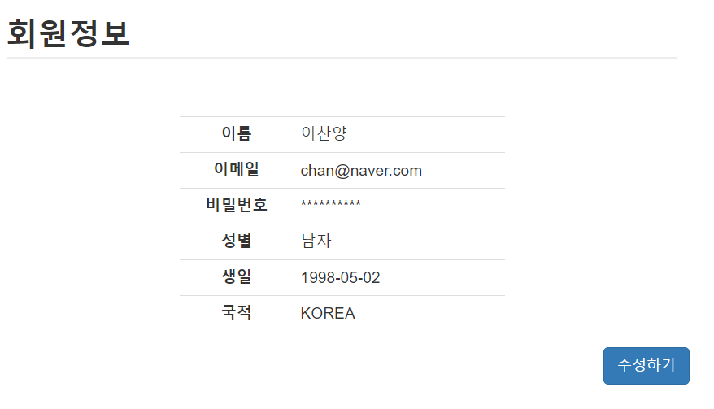
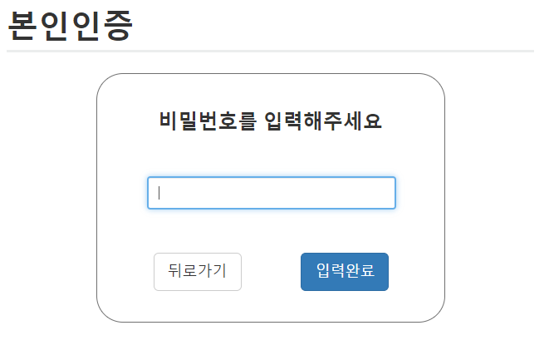
PROJECT 화면구성 회원정보 - 학생
① 수정하기
본인인증 이동
①
② 입력완료
회원정보 수정 페이지로 이동
②

Slide 30
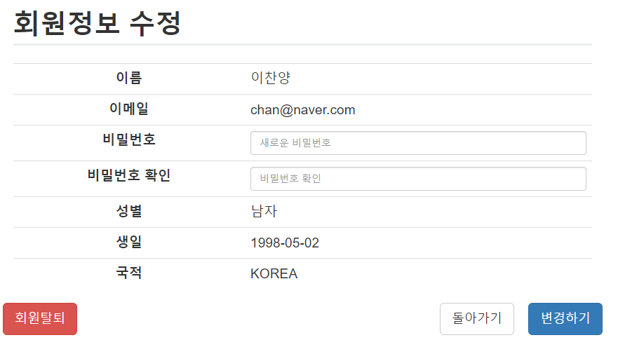
PROJECT 화면구성 회원정보 수정 - 학생
① 변경하기
최종 비밀번호 변경
② 회원탈퇴 버튼
회원탈퇴 페이지로 이동
②
①

Slide 31
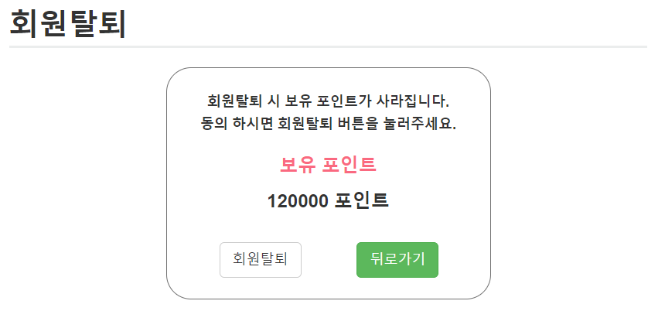
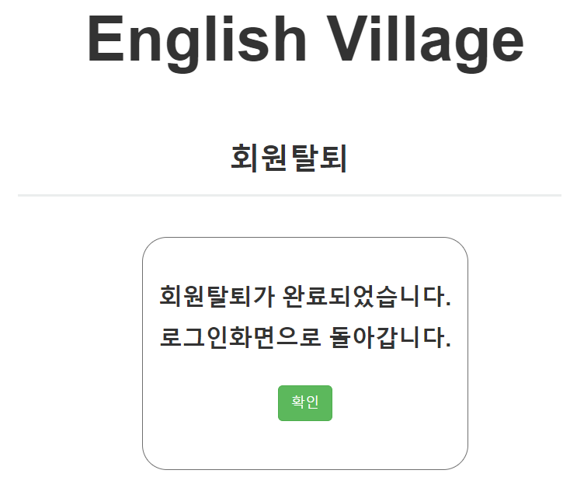
PROJECT 화면구성 회원탈퇴 - 학생
① 보유 포인트
탈퇴 전 보유포인트 안내
①
,
128,000
② 회원탈퇴
- 최종 회원탈퇴
- 회원탈퇴를 최대한 막아보기 위해 색상을 배치
②
③ 확인
로그인 페이지 이동
③

Slide 32
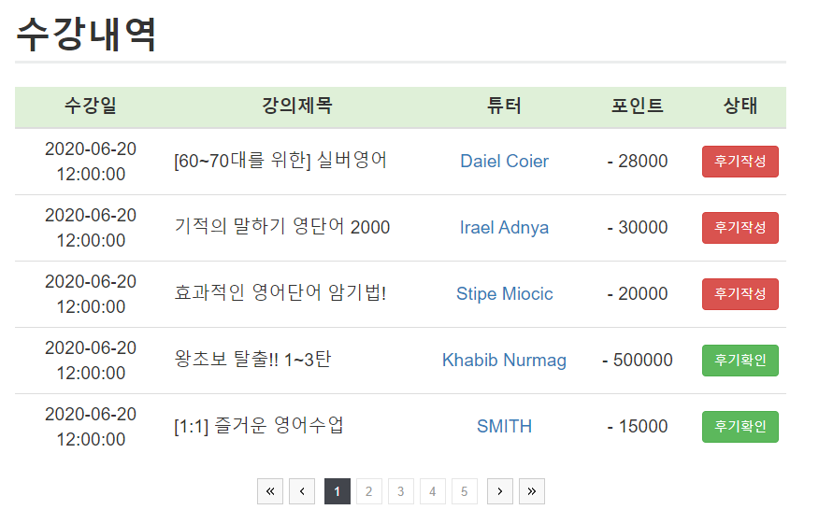
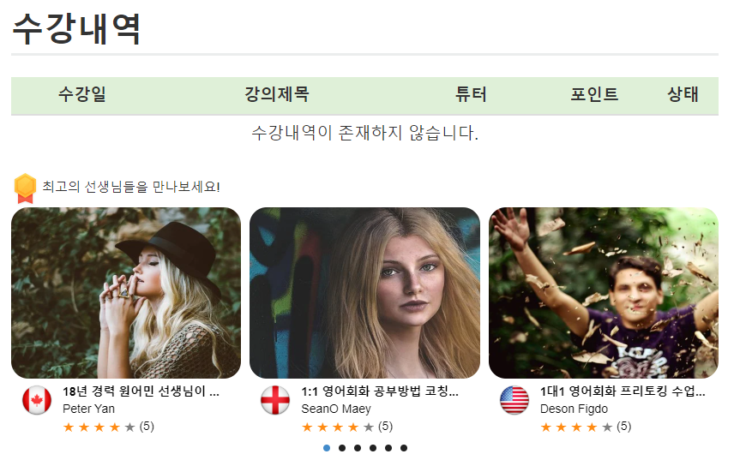
PROJECT 화면구성 수강내역- 학생
③
②
①
① 후기 상태
강의를 수강하게 되면 수강내역이 추가
기본값으로 ‘후기 작성’ 버튼이 생성되며 후기 작성시 ‘후기확인’으로 변경
‘후기확인’버튼을 통해 수정 가능
- 28,000
,
- 30,000
- 150,000
- 15,000
- 17,000
② 튜터 이름
상세소개 페이지로 이동
④
③ 강의제목
30자를 넘어가게 되면 …으로 표시
③ 수강내역이 없는 회원
수강내역이 없는 경우 튜터 소개

Slide 33
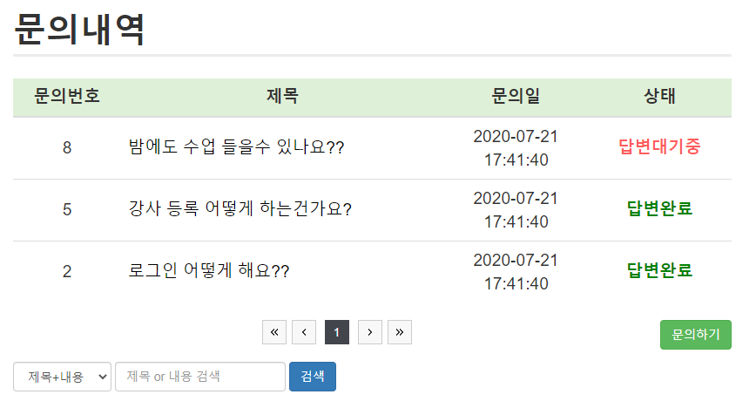
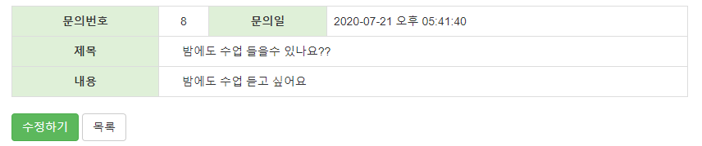
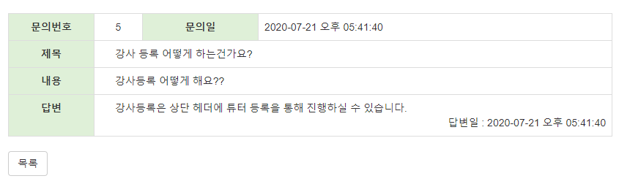
PROJECT 화면구성 문의내역 - 학생
①
① 문의내역
처음 문의를 작성하면 디폴트 값으로‘답변대기중’
관리자가 답변시 ‘답변완료’로 변경
②
② 문의 수정
회원은 ‘답변대기중’상태에서 문의글 수정이 가능
③

Slide 34
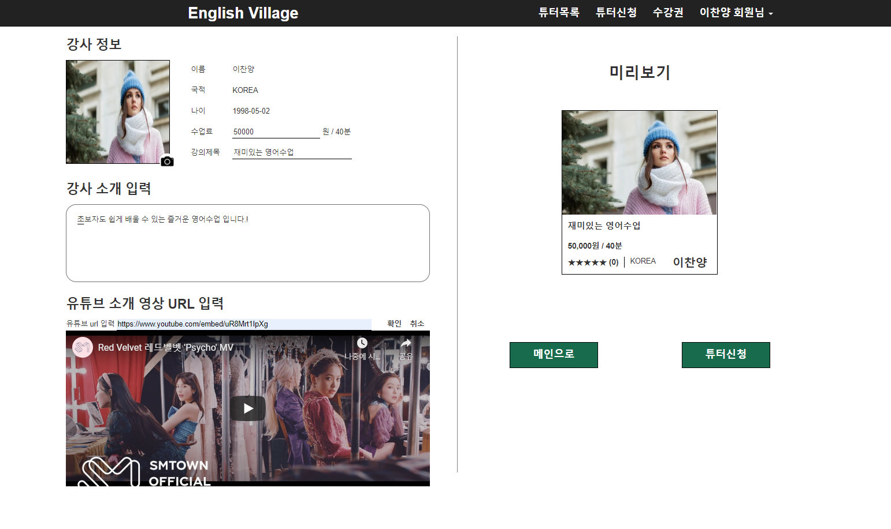
PROJECT 화면구성 튜터 신청 - 학생
①
②
① 튜터 정보 입력
자신이 올린 사진과 동영상 확인
50,000
② 튜터 정보 미리보기
자신이 입력한 정보를 미리보기로 바로 확인

Slide 35
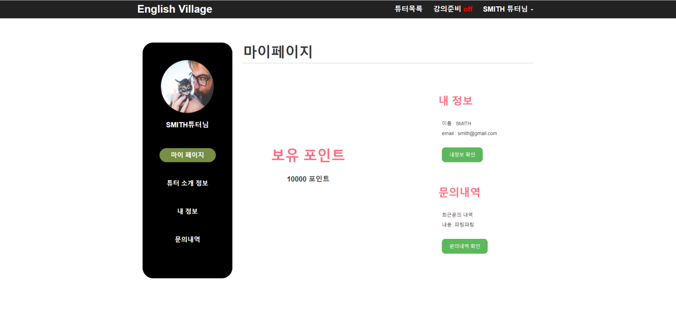
PROJECT 화면구성 회원정보 수정 - 튜터
① 내 정보 확인
내 정보페이지로 이동
①
10,000 포인트
② 문의내역 확인
문의내역 페이지로 이동
②

Slide 36
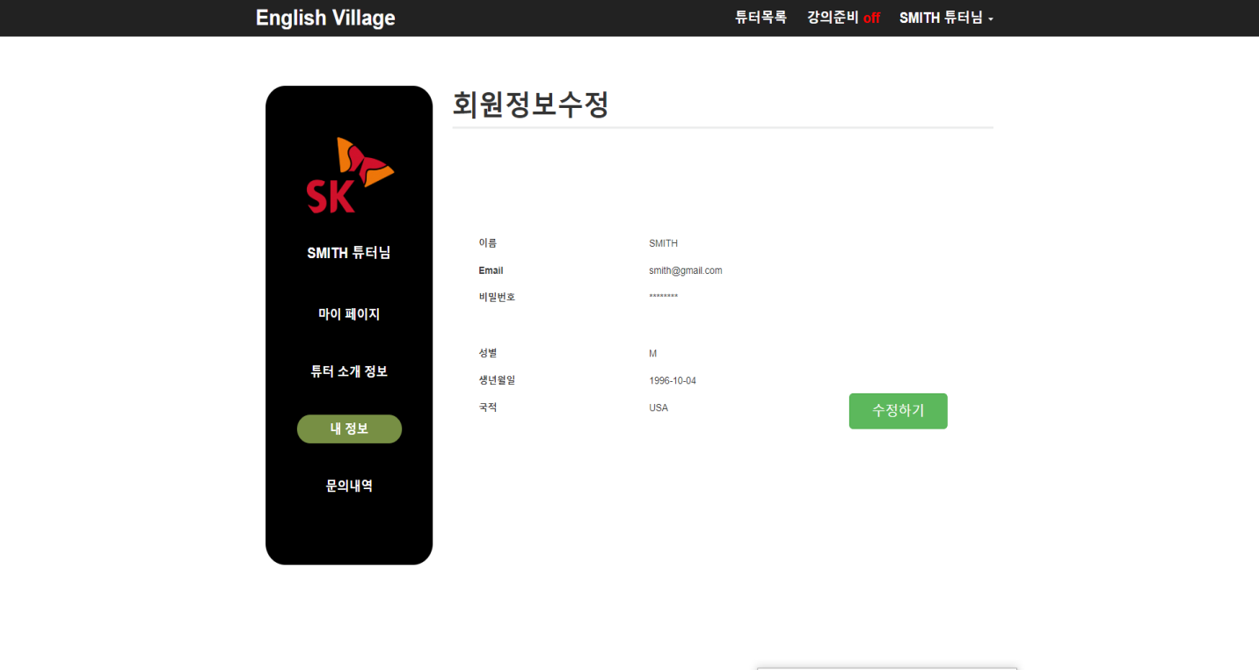

PROJECT 화면구성 회원정보 수정 - 튜터
① 수정하기
비밀번호 체크창으로 이동
①

Slide 37
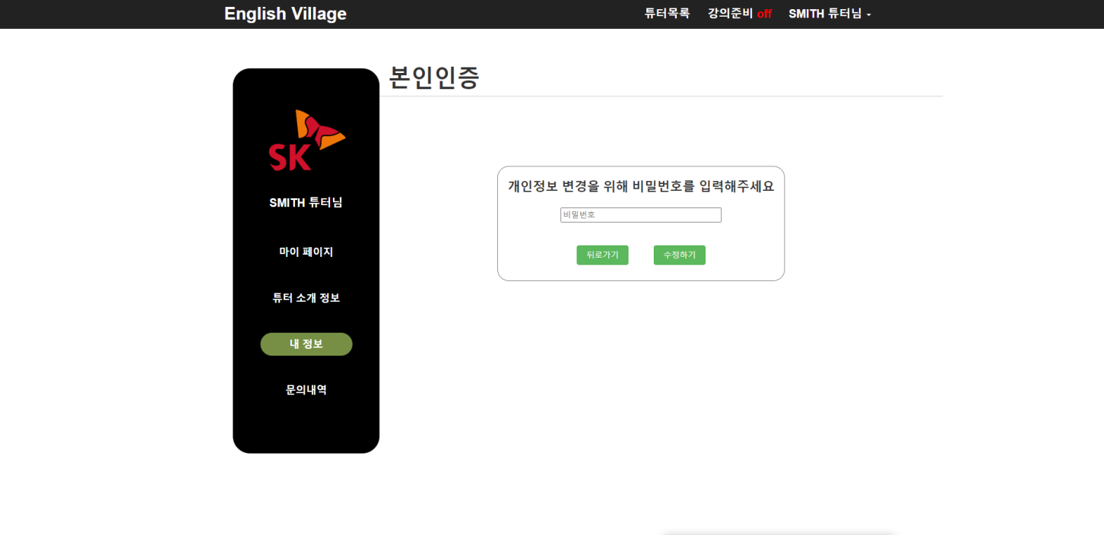
PROJECT 화면구성 비밀번호체크 - 튜터
① 뒤로가기
내 정보 가장초기화면으로 이동
①
②
② 수정하기
비밀번호가 일치할때 비밀번호를 수정할수 있는 창으로 이동

Slide 38
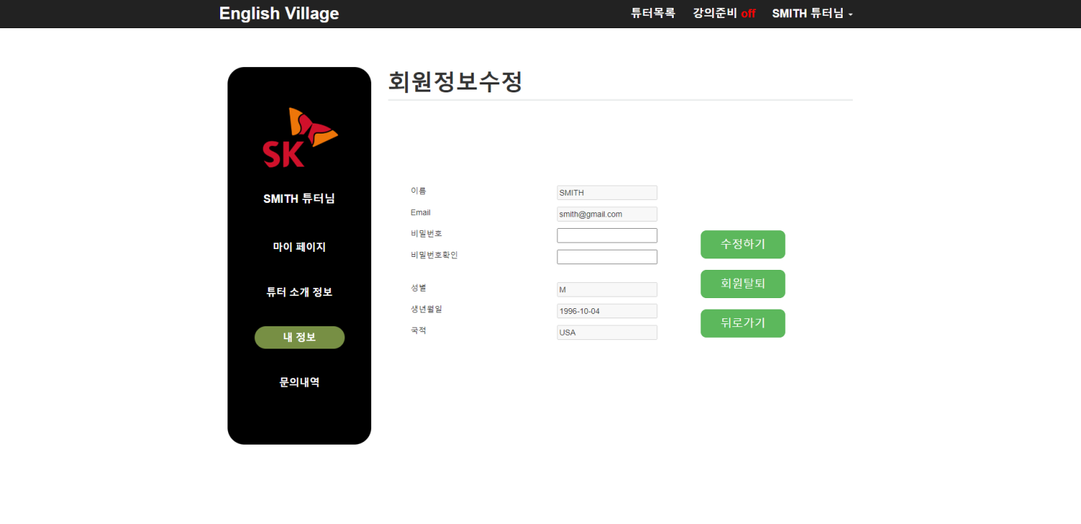

PROJECT 화면구성 회원정보수정- 튜터
① 수정하기
비밀번호 변경 완료
①
②
② 회원탈퇴
회원탈퇴 페이지로 이동

Slide 39
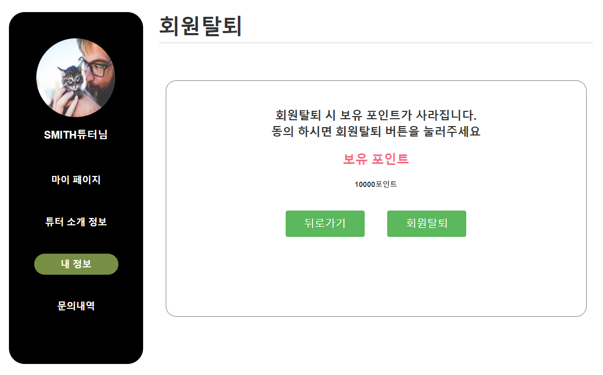
PROJECT 화면구성 회원탈퇴 - 튜터
① 뒤로가기
내 정보의 가장초기화면으로 이동
10,000 포인트
② 회원탈퇴
최종 회원탈퇴
①
②

Slide 40
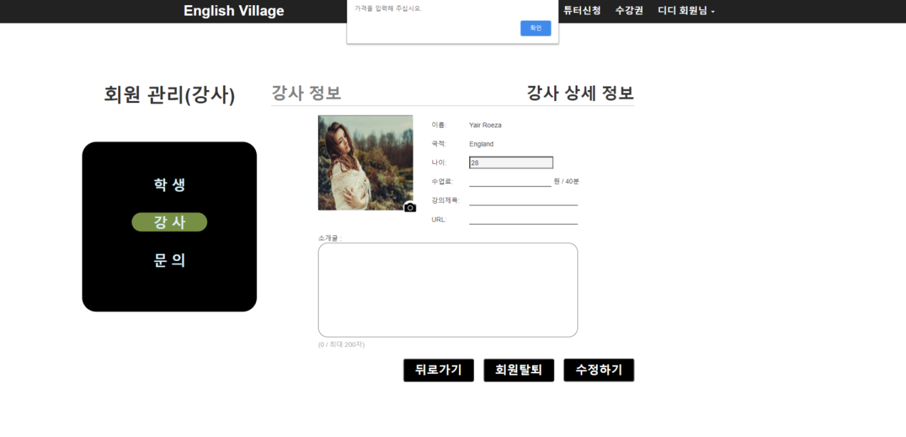
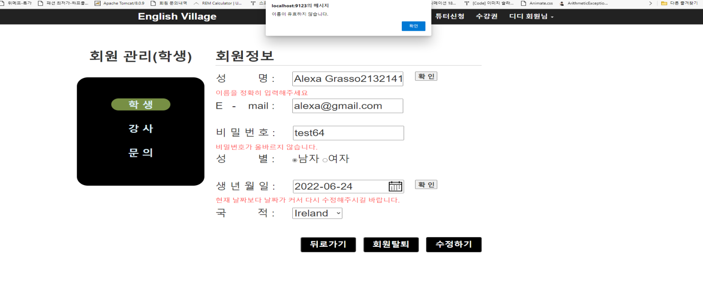
PROJECT 화면구성 회원관리(튜터)- 관리자
① 수정하기
수정완료
② 회원탈퇴
확인 문구가 나오고 확인을 눌렀을경우 탈퇴
③
②
①
③ 뒤로가기
보유포인트와 구매예정 포인트의 합산 포인트 확인
③
②
①

Slide 41
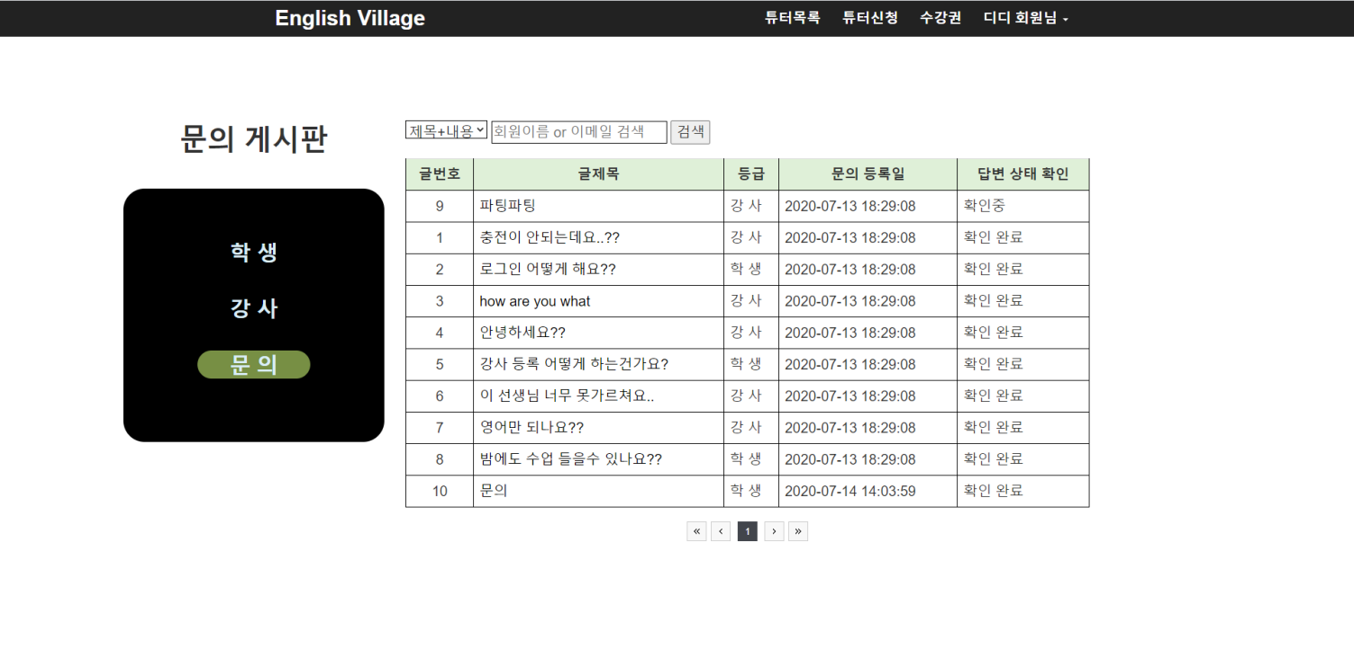
PROJECT 화면구성 문의게시판(튜터)- 관리자
①
① 검색
조건에 맞게 검색
②
② 답변 상태
답변 상태를 확인

Slide 42
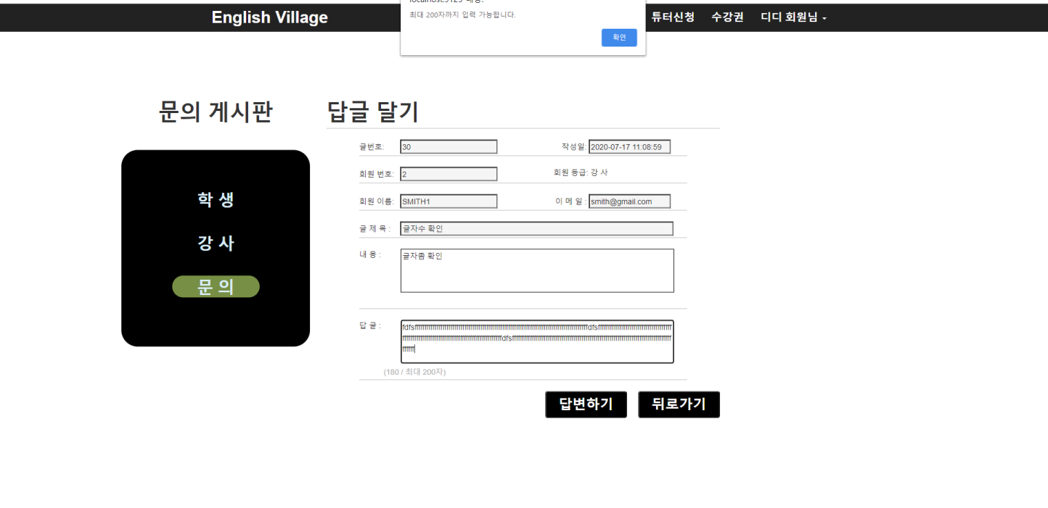
PROJECT 화면구성 문의 답변(튜터)- 관리자
① 답변하기
답글입력 후 답변완료
①

Slide 43
3. 화면 시연

Slide 44
4. Q & A

Slide 45
감사합니다.

